Slide 1

Föräldramöte 3/5 2022
F-P13 vit

Slide 2
Spelartrupp
För tillfället 27 spelare i truppen.
Ca 14-19 spelare på träningar.
Vi försöker dela in i mindre grupper för att lättare kunna genomföra övningar.
Ställer krav på att vi lyssnar.

Slide 3
Regler träning och match
Vi håller i bollarna vid samling. (Testar att samlas innan vi delar ut bollar)
Vi är tysta och lugna när tränarna pratar
Vi pratar en och en – de andra lyssnar
Inga skott utan att målvakt är beredd eller skott rakt upp i luften
Ingen matsäck/fika/ godis under vanliga matcher. Gärna under cuper och då mellan matcherna…

Slide 4
Matchuttagningar
Vi har 3 st lag anmälda till vårens Poolspel.
Vi kommer börja boka in träningsmatcher.
Vi skickar kallelse till match för att inventera hur många spelare som är tillgängliga. Tar sedan ut laget.
Strävar efter vara 9 spelare till varje match. Inte kul för spelarna att vara 12-13 st…
Ibland tvingas vi ta beslut att inte ta med alla spelare. Vi går då på träningsnärvaro den senaste tiden.

Slide 5
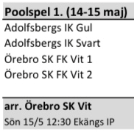
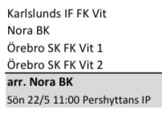
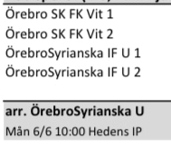
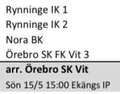
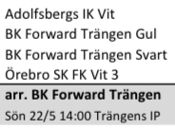
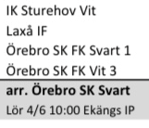
Poolspel våren 2022

Slide 6
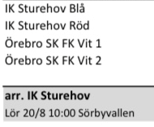
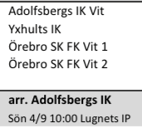
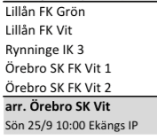
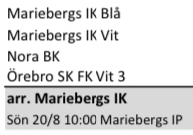
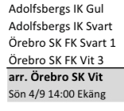
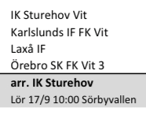
Poolspel hösten 2022

Slide 7
Matcher
Alla spelare som vill har haft möjlighet att testa målvakt, back och anfallare.
Vi gör några byten varje match.
Vi har de senaste matcherna gjort färre byten för att inte förvirra spelarna.
Vi ser gärna att samma målvakt står hela matchen om möjligt alt ett byte.

Slide 8
Vad gör tränarna idag?
Planerar och genomför träning.
Bokar matcher, planer, matchtröjor och domare
Betalar domare
Lagkassan
Ekonomiansvarig
Kommunicerar via Laget.se
VI SER GÄRNA ATT FLER FÖRÄLDRAR HJÄLPER TILL KRING LAGET!

Slide 9
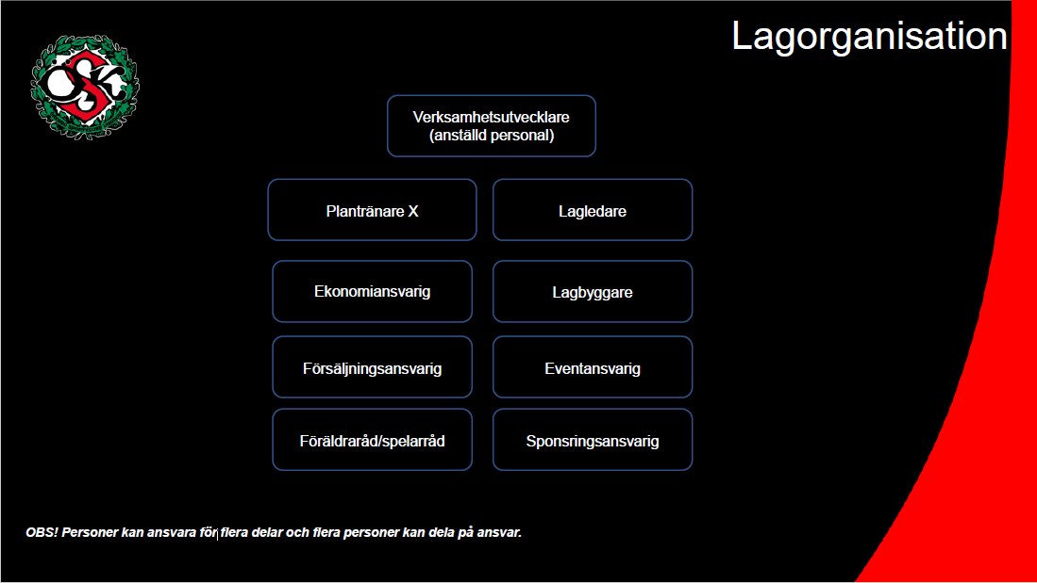
Hjälp från föräldrarna
Fredrik, Marco,
Micke & Markus
2-3 stycken som hjälper till att arrangera poolspel, tränings/matchtider, domare mm
Åsa (Edvins mamma)
Caroline (Gabriells mamma)
Henrik (Valters pappa)

Slide 10
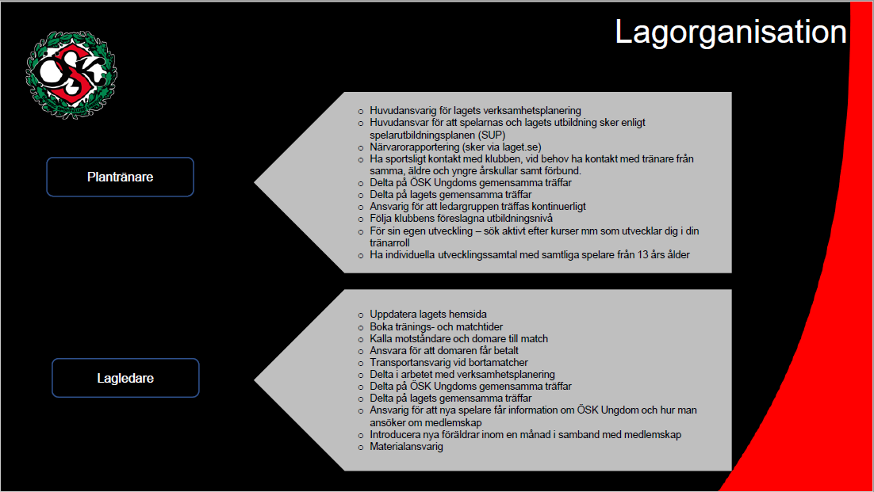

Slide 11
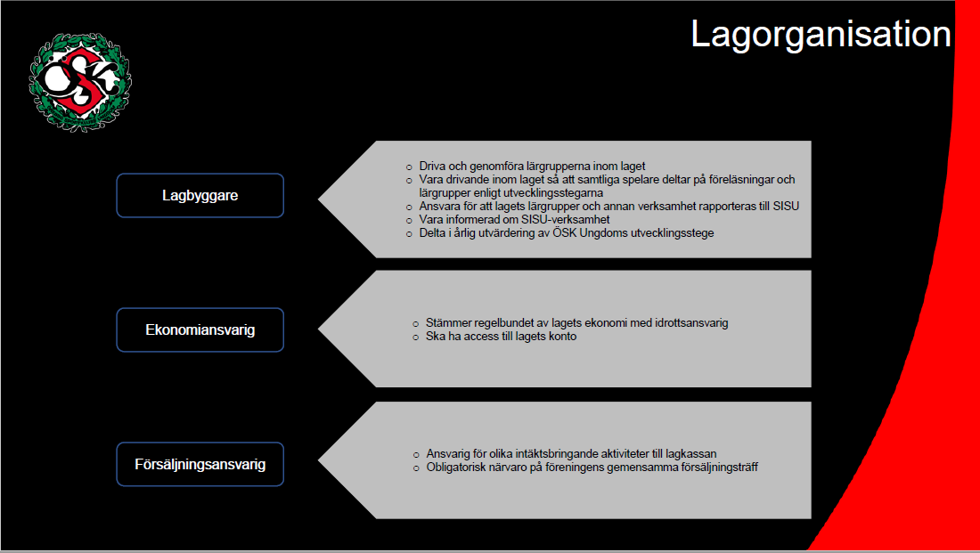

Slide 12
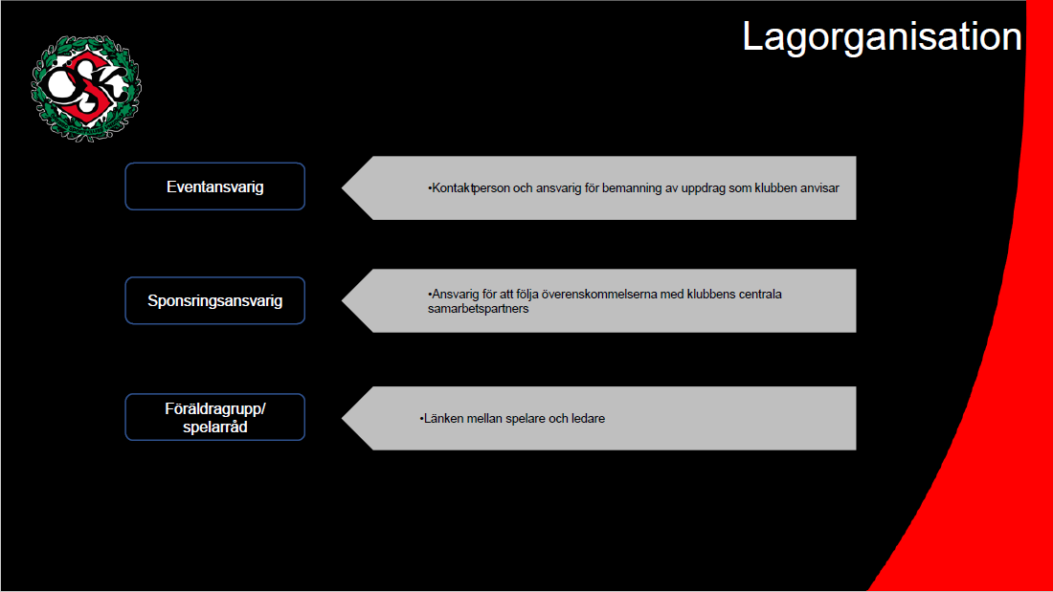

Slide 13
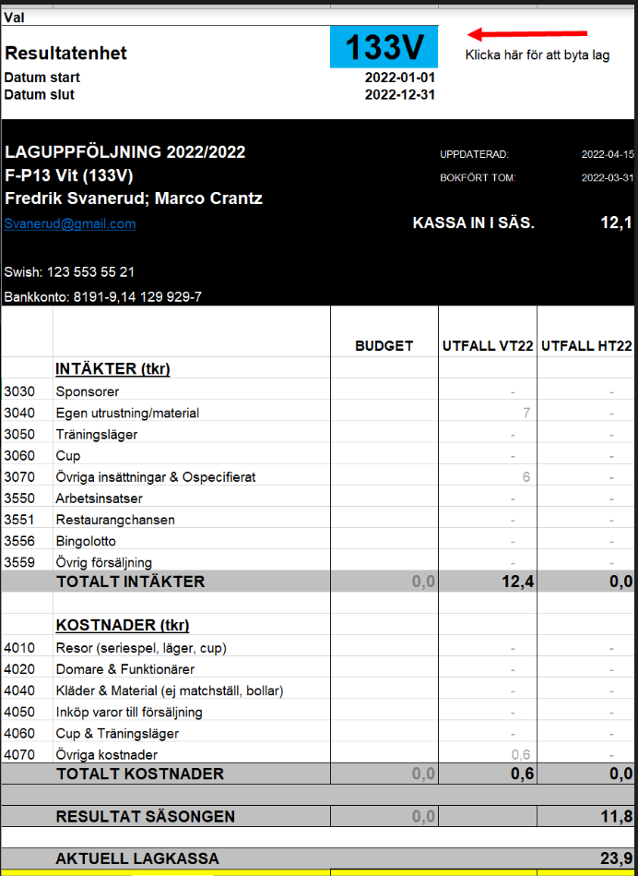
Ekonomi
Lagkassa 31/3 2022
23900 kr
(Saknas betalning av kläder)
Utgifter 2022 (Sek)
-Poolspel 3 lag (startavgift 743kr per anmält lag) 743-2229
-Domare till Poolspel där vi är arrangörer 4 st 1440
-Domare till träningsmatcher á 10 st 900
-Interna Cuper (Örebro cupen 3 lag och Select cup 2 lag) 0
-Externa cuper (Ingen anmäld i dagsläget 1000-2200 per lag) ?
-Ledarmedlemskap 600
-Träningsavgift 2000
-Kläder och material 2000
-Övriga kostnader (Resor, triveselkväll och aktiviteter) ?
Från ca 9 000 - ?

Slide 14
Försäljning
  Bingolotto
  Restaurangchangen
  Annan försäljning?
  Försäljningskrav?
  Budget 9000 kr 27 spelar = ca 350 kr per spelare

Slide 15
Utomhusträning
Nya träningstider från v19
Tisdagar och torsdagar 18:30-19:45
Plats: 5 mot 5 plan Ekäng IP Gräs

Slide 16
Hjälp från föräldrarna
Lagledare
Försäljningsansvarig
Sponsringsansvarig
Föräldragrupp

